Slide 1
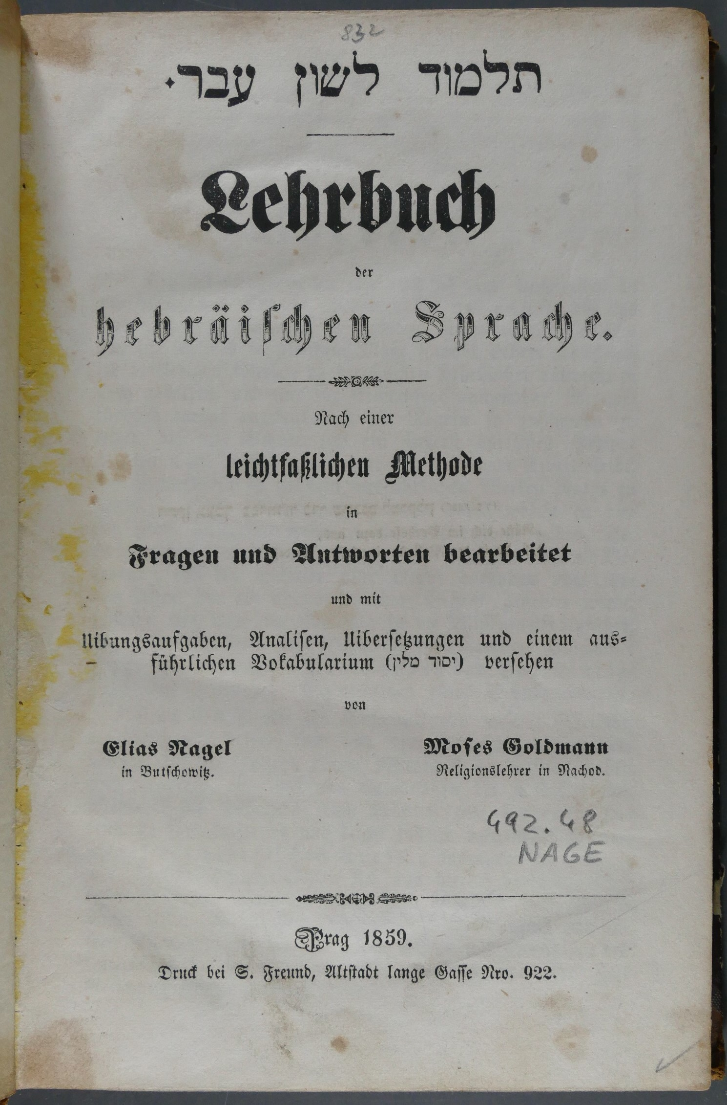
Für dieses Lehrbuch der Hebräischen Sprache können wir die längste Besitzerkette rekonstruieren.
Es wurde 1902 in Warschau gedruckt und war vermutlich zuerst das Eigentum des Sofers Joseph Petuchowski.
Joseph Samuel Leib Petuchowski
„Gesetzesrollenschreiber“ und „Kulturbeamter“
Nowgorod 1845 – Halberstadt 1922
Dr. Jakob Mordechai (Markus) Petuchowski
Rabbiner
Nowgorod 1866 – Berlin 1926
Bertha Petuchowski
Berlin 1925 – Auschwitz 1944
Dr. Tobias Jakobovits
Rabbiner, Bibliothekar
Lackenbach 1827 – Auschwitz 1944
1944
Jüdisches Zentralmuseum Prag,
nach 1945: Jüdisches Museum Prag
1988
Emil Davidovič
Chust 1912 – Dortmund 1986
Hochschule für
Jüdische Studien
ca. 1950-60
Link zum Buch
geplant: 2024
Nachkommen in Israel

